Slide 1
Tema 5. VENITURILE BUGETULUI DE STAT ŞI POLITICA FISCALĂ A STATULUI
Rusu Elena
Drd., asist.univ.

Slide 2
Conținutul temei
Conţinutul economic al veniturilor publice
Componentele veniturilor publice
Impozitele – noțiuni generale
Impozitele directe
Impozitele indirecte
Tendinţe în evoluţia veniturilor publice în Republica Moldova

Slide 3
Resursele, ca element a bogăţiei unei ţări, se pot clasifica astfel:
resurse materiale
resurse umane
resurse informaţionale
resurse financiare
Resursele națiunii
resursele financiare ale autorităţilor şi instituţiilor publice
resursele întreprinderilor publice şi private;
resursele organismelor fără scop lucrativ;
resursele populaţiei.
Resursele administraţiei de stat centrale
Resursele financiare ale administraţiei de stat locale
Resursele întreprinderilor publice
Resursele asigurărilor de stat

Slide 4
Componentele resurselor financiare publice
Conţinutul economic
Prelevările cu caracter obligatoriu
Resursele de trezorerie
Resursele provenite din împrumuturi
Finanţarea prin emisiune monetară fără acoperire
Regularitatea încasării
Resursele ordinare (curente)
Resursele extraordinare
Provenienţa lor
Resurse interne
Resurse externe

Slide 5
Impozitele – noțiuni generale
Impozitul reprezintă o contribuţie băneasca obligatorie cu titlu nerambursabil, datorată, conform legii, statului de către persoanele fizice şi juridice pentru veniturile care le obţin sau pentru averea pe care o posedă.

Slide 6
Principalele trăsături ale impozitelor :
Legalitatea impozitelor
Obligativitatea impozitelor
Nerestituirea impozitelor
Nonechivalenţa impozitelor

Slide 7
Impozitele la care sunt obligate subiectele plătitoare îndeplinesc, în principiu, trei funcţii
Contribuţia la formarea fondurilor generale de dezvoltare a societăţii (fiscală)
Redistribuirea unor venituri primare sau derivate (socială)
Reglarea unor fenomene economice sau sociale (economică)

Slide 8
Elementele impozitului
1. Obiectul impozitului
2. Baza de calcul (materia impozabilă).
3. Subiectul impozitului (contribuabil, plătitor).
4. Suportatorul (destinatarul)
5. Sursa impozitului
6. Unitatea de impunere
7. Cota impozitului
8. Asieta (modul de aşezare) impozitului
9. Termenul de plată
10. Înlesnirile fiscale
11. Sancţiunile

Slide 9
Impozitele directe
Impozitele directe se stabilesc nominal în sarcina unor persoane fizice sau juridice, în funcţie de venit sau averea acestora, pe baza cotelor de impunere prevăzute de lege.
Impozitele reale
Impozitul funciar
Impozitul pe clădiri
Impozitul pe activităţi industriale, comerciale, bancare, profesii libere
Impozite personale
impozitelor pe venit
Impozitul pe avere

Slide 10
Impozitele indirecte
Impozitele indirecte sunt acele impozite care se stabilesc asupra vânzări bunurilor sau a prestării unor servicii. Ele nu se stabilesc direct şi normativ asupra contribuabililor.
Taxele de consumaţie
TVA
Accize
Taxele vamale
Monopoluri fiscale

Slide 11
Asemănări și deosebiri dintre impozitele directe și impozitele indirecte
ASEMĂNĂRI
1. 2.
DEOSEBIRI
Impozite directe | Impozite indirecte
1. 2. 3. 4… | 1. 2. 3. 4….

Slide 12
Tendinţe în evoluţia veniturilor publice în Republica Moldova.
Sarcina nr.3
Selectați principalele 7 tipuri de venituri în cadrul BPN al Republicii Moldova și efectuați analiza în dinamică și în structură a indicatorilor selectați.

Slide 13
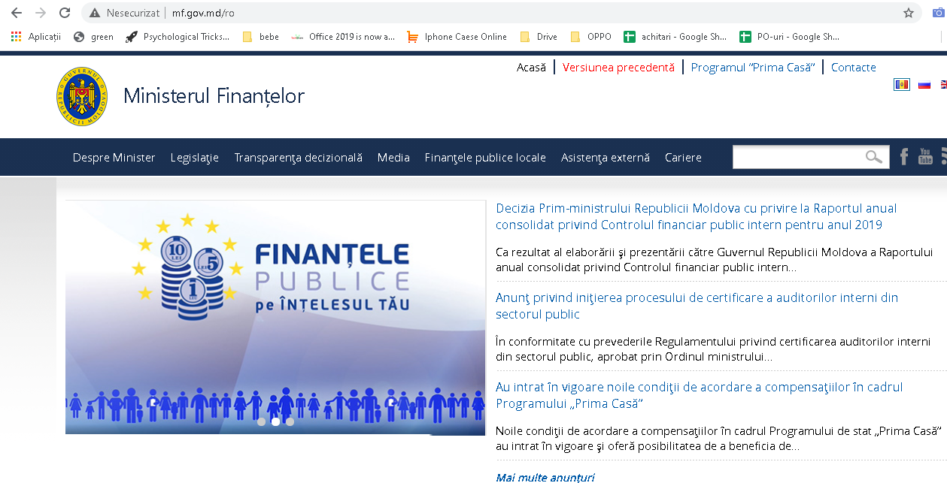

Slide 14
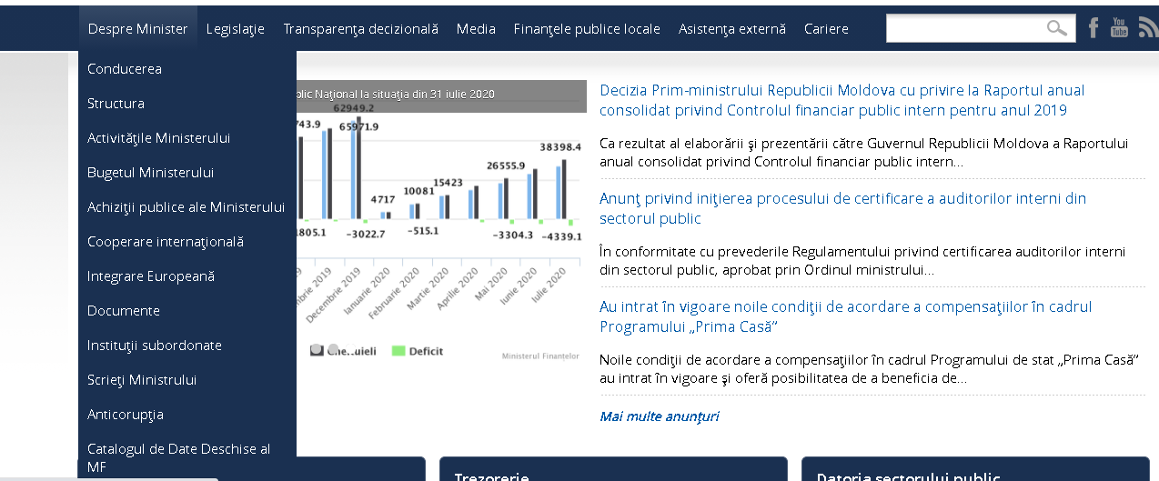

Slide 15
